Slide 1
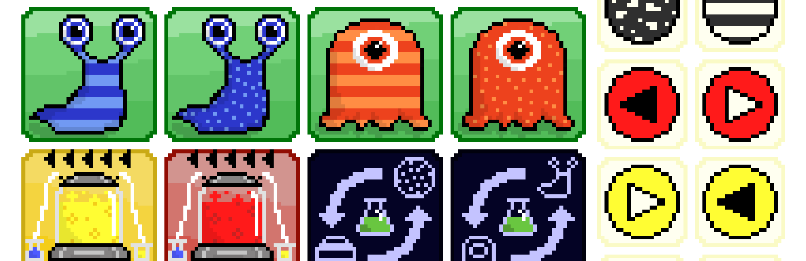
Szoftverfejlesztés (GEIAL511M) Beadandó feladat
Online társasjáték
Nagy Dániel Zoltán JJ181J
Soós Tamás AQ1L7O
2020.12.01.

Slide 2
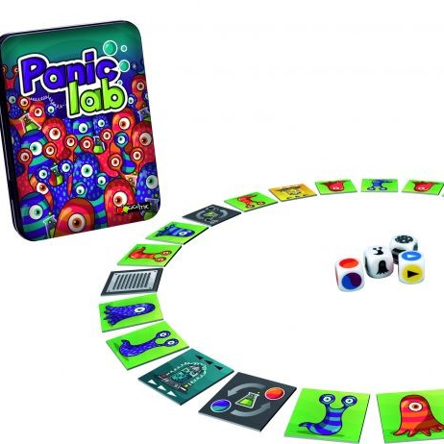
Az eredeti társasjáték
"Az amőbák elszabadultak a laboratóriumban, és most szétszéledtek mindenfelé. Gyorsan el kell kapnod őket! A speciális dobókockák megmondják, hogy melyik laboratóriumból tűnt el az amőba és milyen amőbát is kell pontosan keresnünk, akinek először ez sikerül, azé a pont. De vigyázz, az amőbák menekülnek, szellőzőkben bujkálnak, mutálódnak, nem lesz könnyű dolgod velük! Biztos te fogsz nyerni, ha gyors az észjárásod és fürge vagy."

Slide 3

Backend
WebSocket szerver
(WebSocket: kétirányú, duplex kommunikációs csatornák kiépítését teszi lehetővé egyetlen TCP protokollon keresztül.)

Slide 4

Az adatok tárolása
Az adatokat a memóriában tároljuk. A játékok adatai mindössze pár percig léteznek, így indokolatlan mindent adatbázisban elhelyezni, hiszen a játék után már nem lesz szükség azokra.
Hasítótáblák:
Players: A kliensek kapcsolatai
Games: A kliensek által létrehozott szobák állapotai
A táblák elemeit az egyedi azonosítók alapján érthetjük el.

Slide 5

ID-k generálása
A hasítótábla elemeire egyedi ID-k alapján hivatkozhatunk.
Az alábbi eljárás felel a random azonosítók generálásáért
function guid(){
const s4=()=> Math.floor((1 + Math.random()) * 0x10000).toString(16).substring(1);
return `${s4() + s4()}-${s4()}-${s4()}-${s4()}-${s4() + s4() + s4()}`;
}

Slide 6

Websocket események
open
close
message

Slide 7

Message esemény
JSON formátum használata
Saját protokoll alpján különíthetjük el az üzenetek fajtáját.
Minden üzenetben van egy "method" mező, melynek az értéke jelzi, hogy milyen típusú az üzenet.

Slide 8


Egy kliens csatlakozik a szerverhez…
Csatlakozás (Open)
válasz küldése
-ID generálás
-Kliens felvétele a táblába
Válasz = {
"method": "connect",
"playerId": playerId
};

Slide 9
Szoba létrehozása
Kérés küldése
Válasz küldése
-ID + kezdő játékállapot generálás
-Szoba felvétele a táblába
Válasz = {
"method": “create",
“gameId": gameId
};
Kérés = {
"method": "create",
"playerId": playerId,
"noRounds": 5
};

Slide 10
Csatlakozás a szobához
Kérés küldése
A választ a szobában lévő játékosok mindegyike megkapja
Kérés = {
"method": "join",
"playerId": playerId,
"gameId": gameId,
"name": name
};
-Új játékos felvétele a játékba
Válasz = {
"method": “join",
“players": game.players
};

Slide 11
Játék elindítása
Kérés küldése
A választ a szobában lévő játékosok mindegyike megkapja
Kérés = {
"method": "start",
"playerId": playerId,
"gameId": gameId
};
-A játék aktuális állapotának broadcastolása
Válasz = {
"method": “start",
“game": game
};

Slide 12
Példa egy játékállapotra
{
"id": "2cdd3c29-fa79-6fb2-644f-312b0bae0c39",
"master": "ba6521fe-756c-47b4-5c7b-7c7762c7bdc6",
"boardSeed": 856,
"players": [
{
"playerId": "ba6521fe-756c-47b4-5c7b-7c7762c7bdc6",
"tokens": 1,
"name": "Kiss Pista",
"choice": {
"card": "15",
"timestamp": "2020-11-30T08:48:55.708Z“
}
},
{
"playerId": "ed845050-0365-581c-6169-4508b3ae3650",
"tokens": 0,
"name": "Kovács Terézia",
"choice": {
"card": "22",
"timestamp": "2020-11-30T08:48:59.243Z“
}
},
],
"dices": {
"shape": "Snail",
"texture": "Striped",
"color": "Blue",
"generator": {
"color": "Blue",
"way": "White“
}
},
"round": 2,
"noRounds": 5,
"noTokens": 29
}

Slide 13
Kocka dobása
Kérés küldése
A választ a szobában lévő játékosok mindegyike megkapja
Kérés = {
"method": “roll",
"playerId": playerId,
"gameId": gameId
};
-Ha playerId = master
-Kockák generálása
Válasz = {
"method": “roll",
“dices": game.dices
};

Slide 14
Kártya választása
Kérés küldése
A választ a szobában lévő játékosok mindegyike megkapja
Kérés = {
"method": “choose",
"playerId": playerId,
"gameId": gameId,
“card “: cardIndex
};
- Játékos állapotának frissítése
Válasz = {
"method": “choose",
“playerInfo": player
};
(ha mindenki választott:
Nyertes kihírdetése)

Slide 15
A kör nyertesének kihirdetése
A kártyákat a boardSeed érték alapján megkeveri (A frontenden is hasonlóan keverődnek meg a lapok, így mindenki ugyan azt látja)
A kockák értékei alapján végigmegy a lapokon, figyelembe véve a speciális, változtató lapokat és megtalálja a nyerő lapot.
A játékosok tippjeit leellenőrzi. Megkeresi a leggyorsabb játékost. A hibás tippekért -1 tokent levon.
Ha van nyertes, akkor mindenkinek kiküldi a nyertes adatait, ha nincsen, akkor csak a nyerő lap indexét broadcastolja.
Ha nem ez volt az utolsó kör:
A nyertest illeti a következő körben a dobás joga. (Ha nincs nyertes, akkor marad az előző dobó)
Ha az utolsó kör volt:
A játék végeredményének kihírdetése a megszerzett tokenek szerinti csökkenő sorrendben, majd a szoba törlése

Slide 16




A kártyákat JSON objektumokként jelölhetjük
Néhány példa:
{
"type": "Alien",
"shape": "Ghost",
"texture": "Dotted",
"color": "Orange"
}
{
"type": "Vent",
"jump_to": 3
}
{
"type": "Alien",
"shape": "Snail",
"texture": "Striped",
"color": "Blue“
}
{
"type": "Change",
"power": "shape“
}

Slide 17

Egyéb üzenetek a szervertől – error
Hibajelzés a klienseknek (pl “illegális”, jogtalan műveletek után)
Szöveges indoklás
Hiba = {
"method": "error",
"errorMsg": errorMsg
};

Slide 18

Egyéb üzenetek a szervertől - winner
A kör nyertesének kiküldése mindenkinek (ha nincs nyertes, akkor a nyerő lap indexét)
Nyertes = {
"method": "winner",
"winner": winner ? winner : cardIndex
};

Slide 19

Egyéb üzenetek a szervertől - result
A játék végeredménye, broadcast a játékosoknak.
Játékosok listája megszerzett tokenek szerinti csökkenő sorrendben
Végeredmény = {
"method": "result",
"result": game.players.sort(compareTokens)
};

Slide 20
close esemény, kieső játékosok kezelése
Lehetőségek:
Kieső játékos eltávolítása a játékból
figyelembe kell venni a játék állását, szükség szerint új szerepeket osztani
újracsatlakozás után a felszabadult helyre újra be tud lépni a kiesett játékos
Viszont a pontjai elvesznek
Kieső játékosok megjelölése
Helyére bot játékos - szükség esetén automatikus lépések
Újracsatlakozás esetén a régi IDje alapján folytatni tudná a játékot.

Slide 21

Frontend

Slide 23
Köszönjük a figyelmet!

